Slide 1
Samsung Innovation Campus

Slide 2

HUNTER Chatbot
Hunter Team
Paulette Quiel, Josue Muñoz y
Fabiola Mendoza

Slide 3
HUNTER Chatbot
UNIDAD 1. Planteamiento del Problema
1.1. CONTEXTO DEL PROBLEMA
1.2. PROBLEMA PRINCIPAL
UNIDAD 2. Manejo del Problema
2.1. SOLUCION
UNIT 3. HUNTER Chatbot
3.1. HUNTER
3.2. FUNCIONAMIENTO
Notes:
Note:

Slide 4
Planteamiento del Problema
HUNTER Chatbot
CONTEXTO DEL PROBLEMA
La empresa SIC-Panamá se encarga de transportar productos a nivel mundial, para dicha tarea emplea varios recursos administrativos los cuales han presentado inconvenientes después de la pandemia, estos inconvenientes se presentan a continuación.

Slide 5
Planteamiento del Problema
HUNTER Chatbot
PROBLEMA PRINCIPAL
Dada la virtualidad impulsada por la pandemia la empresa ha enfocado sus esfuerzos en abrir nuevos canales de comunicación con sus potenciales clientes, para ello se requiere un sistema de comunicación 24/7 que permita gestionar las necesidades del cliente, el equipo de mercadotecnia solicita alguna innovación que permita al cliente escribir a la empresa para gestionar citas de asesoría, envío de paquetes, cotización de presupuestos, y cualquier otro factor que usted considere necesario para el enfoque de la compañía; esta innovación puede ser implementada en WhatsApp, Discord, Telegram, Instagram, web pages o cualquier otro medio de comunicación que sea propuesto.

Slide 6

Manejo del Problema
HUNTER Chatbot
SOLUCION
Implementación de un sistema digital de soporte al usuario mediante el uso de un Chatbot el cual puede dar información a cerca de la situación actual de los paquetes que han sido enviados o esperan ser recibidos en distintas zonas del país de manera casi instantánea.

Slide 7
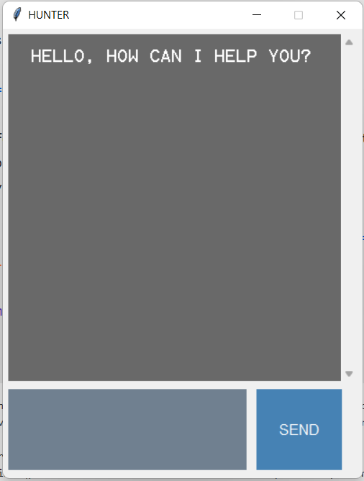
HUNTER Chatbot
HUNTER Chatbot
HUNTER
HUNTER es un Chatbot basado en el lenguaje de programación PYTHON, el cual ayuda al usuario a conocer el estado de su envío, los sitios donde lo puede recoger y los horarios de atención de esos sitios.

Slide 8
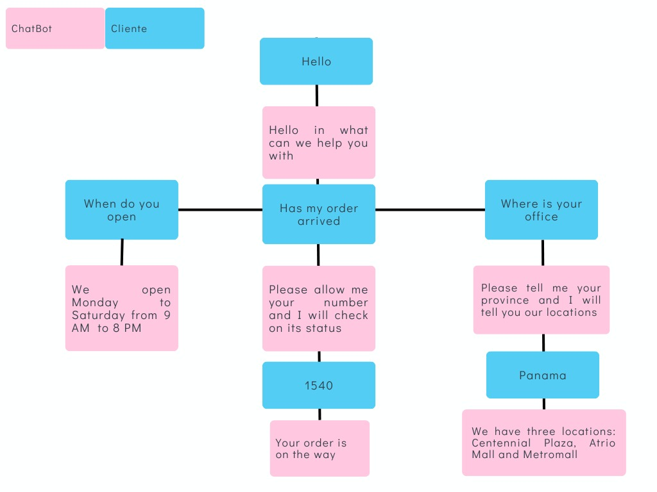
HUNTER Chatbot
HUNTER Chatbot
FUNCIONAMIENTO

